Slide 1
10. klase 2. modulis: Plaukstošas attiecības Tēma: Ar ko kopā es esmu? (Neizvēlētās attiecības) 3. nodarbība: Manas attiecības ģimenē
Tikumiskās audzināšanas programma «e-TAP+»

Slide 2
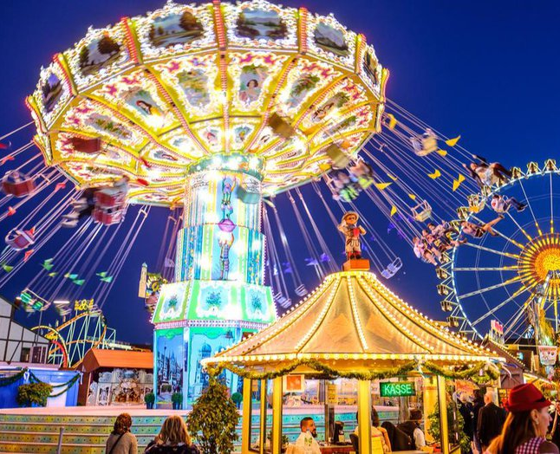
Ierosme. No paradīzes uz elli vienā sekundē

Slide 3
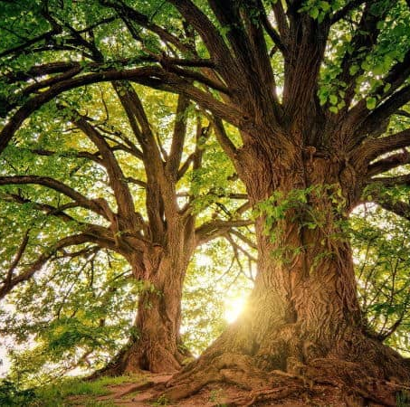
“Dzīves ikdienā mēs redzam ap sevi daudz ģimeņu. Mēs redzam, kā viņas top, izaug, sazaro kā spēcīgi koki un pārvēršas it kā par veselu ļaužu mežu. Mums patīk atrasties šai mežā, kur tik daudz jaunu balsu čalo ap mums, kur riešas un briest spēks, kas savu apkārtni īsā laikā pārvērš pavisam citādu. Šis attīstības vilnis mūs aizrauj sev līdz, un mēs mantojam dziļāku ticību nākotnei un prieku strādāt .”
Citāts no J. Akmens grāmatas “Ģimene”

Slide 4
Irānā veidota īsfilma “Tēvs”
Emocionālās balvas ieguvēja
https://www.youtube.com/watch?v=fUR5ks-t9TI
Kādas īpašības piemīt filmiņā attēlotajam tēvam?

Slide 5
Kādas īpašības piemīt ideālajiem ģimenes locekļiem?
Darbs grupās – 1. variants: ideālie ģimenes locekļi!
vīram-sievai (vienam pret otru)
mātei-tēvam (pret saviem bērniem)
dēlam –meitai (pret saviem vecākiem)
māsai-brālim (vienam pret otru)

Slide 6
Darbs grupās – 2. variants: Citātu atlase
Ģimene
Mīlestība
1. Ģimene ir kā ceļš, kuru ejot, mēs augam….
2. Ģimenē glabājas mans miers, mana pasaule….
3. Ģimene ir mīlestība, atbalsts un piedošana……
4. Ģimene ir ļoti liela darba sekas….
5. Nesavtīgs atbalsts un rūpes vienam par otru….
6. Ģimene ir daļa no paradīzes….
1. Mēs rīkojamies, jo mēs mīlam, un mēs mīlam, tāpēc….
2. Mīlestība ir rūpes. Rūpes par otru cilvēku…..
3. Spēja nolikt blakus sabu ego, palīdzētu otram cilvēkam…..
4. Mīlestība nozīmē atbalstu, rūpes un sapratni…..
5. Spēja būt blakus gan priekos, gan bēdās…..
6. Patīkamu un siltu sajūtu, laipnu un ….

Slide 7
Balsosim par labāko citātu par ģimeni un mīlestību
Darbs grupās – 2. variants: Citātu atlase
Uzdevumi
Grupā izlemiet par labāko citātu kategorijās “ģimene” un “mīlestība”.
Balsojiet, pamatojiet savu izvēli.

Slide 8
Ideju zirneklis –kādas ir labās ģimenes svarīgākās īpašības, kas tik izceltas refleksijā un citātos?
Ģimenes labās īpašības

Slide 9
2. aktivitātē: Kas varētu apgrūtināt attiecības ģimenē?

Slide 10
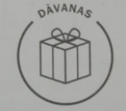
Piecas mīlestības valodas
1. Apliecinājuma vārdi
4. Prakstiskā palīdzība
2. Saturīgi kopā pavadīts laiks
5. Pieskāriens
3. Dāvanas

Slide 11
Ko darītu laba ģimene?

Slide 12
Dziesma “Vārdi, vārdi, vārdi”. (Ivo Fomins, Tomass Kleins)
https://youtu.be/F-PesHpp0mw

Slide 13
Ģimenes tradīcijas
“Tālāk, dziļi vērtīgs spēks, kas cieši saliedē ģimenes dzīvi, ir ģimenes tradīcijas. Par ģimenes tradīcijām es še gribētu apzīmēt viņas labākās parašas, kas tās locekļiem dziļi iekrīt dvēselē un prātā jau no agras bērnības un no kurām tie nevar izraisīties visu mūžu Tās var būt ļoti dažādas', bet visas vienlīdz vērtīgas. Dažu var vilkt no tāluma vienmēr atpakaļ uz ģimeni kaut svētdienas rīta lūgšana, ja ģimenes galva to pratis padarīt par īstu svētkalpošanu; citam ilgas pēc ģimenes pavarda modina un uztur mātes roku gatavotais ēdiens vai dzēriens, t. i. mazāk pats ēdiens vai dzēriens kā mātes personības izpausme šai darbā. Vēl citu pavada visu mūžu kā svētsvinīgs noskaņojums tas miers un saticības gars, kas valdījis viņa ģimenē; bet atkal citu -tā vienkāršā jautrība un vaļsirdība, kas pildījusi viņa ģimenes locekļu sirdis.”
Kādas tradīcijas tiek ievērotas tavā ģimenē?

Slide 14
Refleksija - uzlabojot attiecības ģimenē
Ar kādu no saviem ģimenes locekļiem visvairāk vajadzēs uzlabot mūsu savstarpējās attiecības?
Izdomā vienu darbu, ko varētu darīt šonedēļ, un kas palīdzētu uzlabot tās attiecības.
Pēc nedēļas padomā- kā Tev izdevās, kas labi strādāja?

Slide 15
Tikumiskās audzināšanas programma «e-TAP+»
Resursi pieejami: www.arete.lu.lv
Programmas administrators: Dr. Manuels Fernandezs. manuels.fernandezs@lu.lv, +371 26253625.
Imantas 7. līnija 1, 223. telpa, Rīga, LV-1083, Latvija
Latvijas Universitātes Pedagoģijas, psiholoģijas un mākslas fakultātes Pedagoģijas zinātniskā institūta vadošais pētnieks
“Digitālas mācību programmas efektivitātes izpēte jauniešu tikumiskajai audzināšanai Latvijas izglītības iestādēs (no 1. līdz 12. klasei)” (03.01.2022-30.12.2024). Latvijas Zinātnes Padomes projekta Nr. lzp-2021/1-0385; LU reģistrācijas Nr: LZP2021/119

